Slide 1
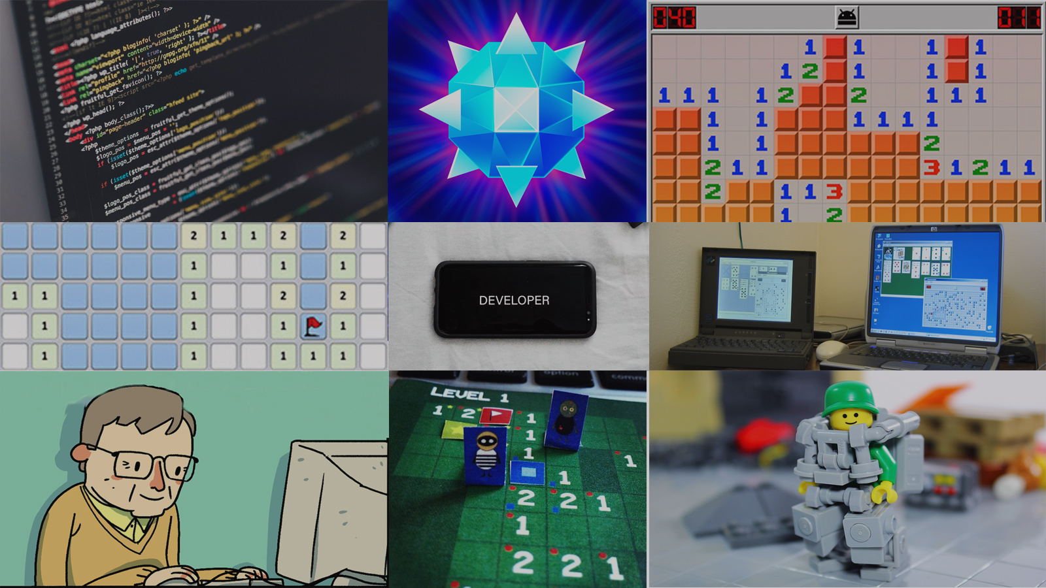
Курсовая работа
Пашенцев Павел «ЛИТ» 1533

Slide 2

Меню
1. Общее описание игры
2. Описание механик игры
3. Визуальные референсы
4. Примеры других игр
5. Преимущества игры

Slide 3



Общее описание игры
Часто при выключении электричества холодильники начинают размораживаться. При размораживании продукты начинают быстро портиться, что приводит к выбросу продуктов.

Slide 4


Описание механик игры
“Timing” механика
“Tiding ” (выбрасывание мусора)
Механика внутреннего магазина
Механика челледжей
Механика уровней
Механика «аркадного» режима

Slide 5
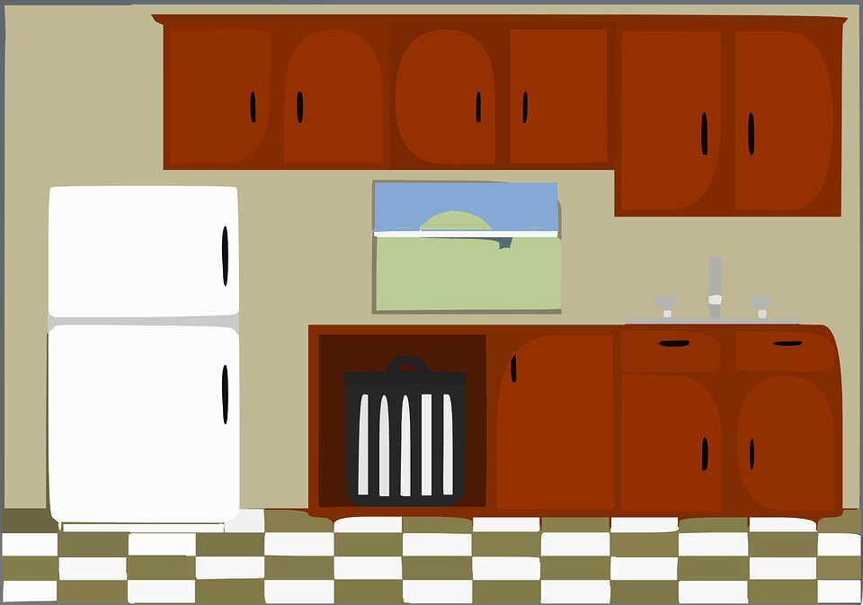
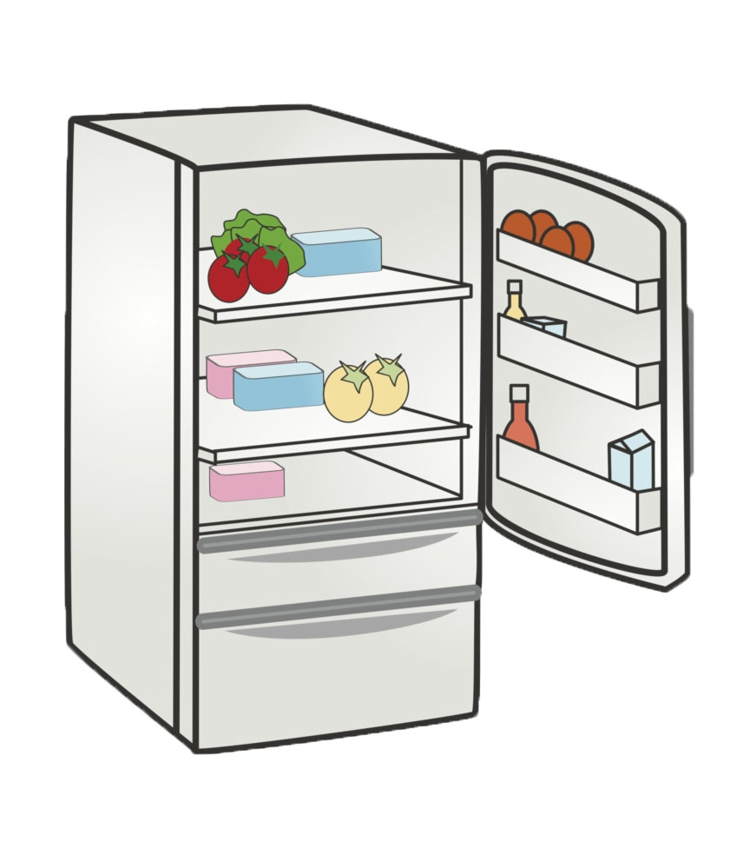
Визуальные референсы
Пример окружения холодильника
Пример заполненного холодильника

Slide 6
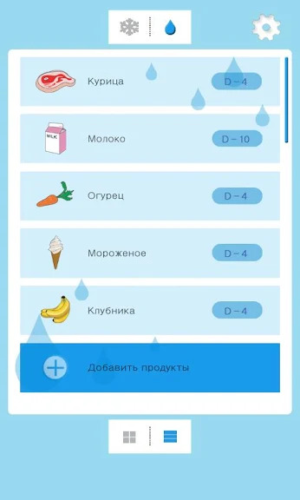
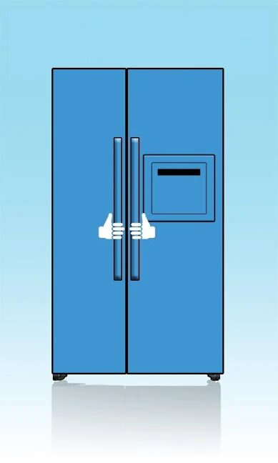

Примеры других игр
Мой Холодильник:
Не игра
Про холодильник
https://play.google.com/store/apps/details?id=com.cdcom.homeapp.refridgerator

Slide 7
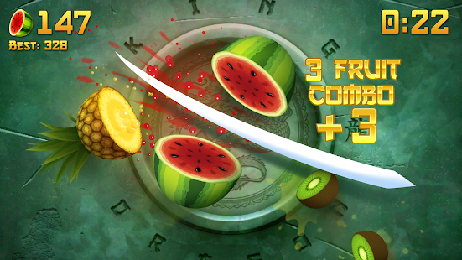

Примеры других игр
Fruit Ninja:
Уничтожение продуктов
Свайпы
Нет холодильника
https://play.google.com/store/apps/details?id=com.halfbrick.fruitninjafree

Slide 8
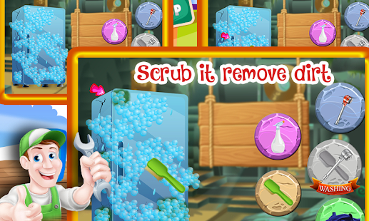

Примеры других игр
Fridge Repair Shop:
Игра про холодильник
Использована “tiding” механика
Не про еду
https://play.google.com/store/apps/details?id=com.twodfunclub.fridge.repair.shop

Slide 9

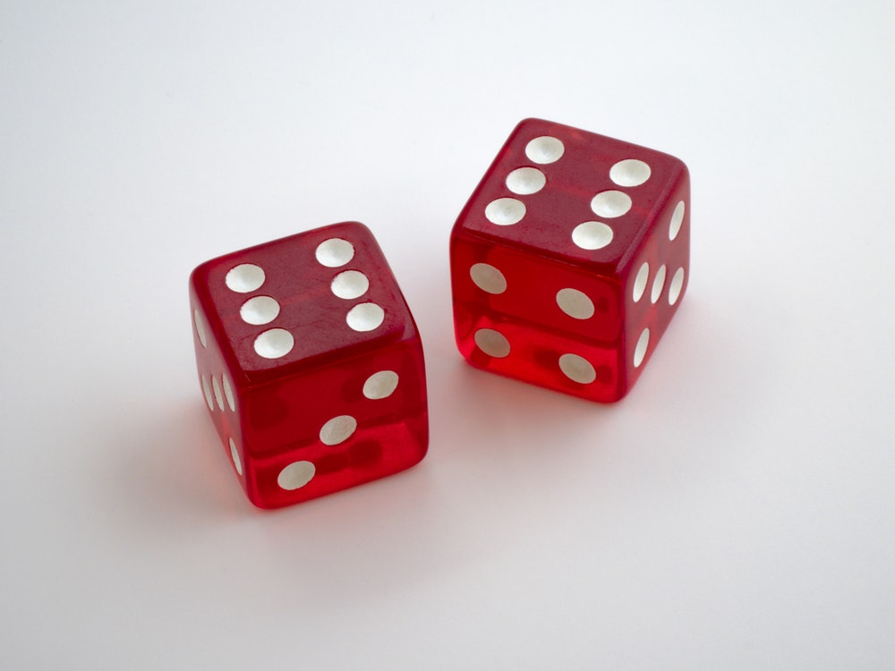
Преимущества игры
Есть разговаривающий холодильник-магазин
Можно уничтожать еду
Можно улучшать окружение
Единственная игра про холодильник и уничтожение еды

Slide 10
Контакты
VK: https://vk.com/hazkerindii228
Telegram: @hazkerindii228
Почта: pashentsev.1@gmail.com

